Slide 1


Slide 2
Ziele dieser Fortbildung
Kurze Vorstellung des Bildungsprogrammes
Klimawandel-Schule: verstehen und handeln
Bezug zum LehrplanPLUS Physik 9 am Gymnasium
Experimente Klimakoffer mit didaktischem Rahmen
Vorstellung sinnvoll im Unterricht einsetzbarer
Quellen, Abbildungen, Videos, Animationen etc.
Anregungen: Verstehen -> Handeln
www.klimawandel-schule.de/Fortbildung2022

Slide 3
Ablauf
Verstehen
09:30 Uhr Begrüßung + Präsentation:
Bildungsprogramm + Treibhauseffekt
10:45 Uhr Kaffeepause
11:00 Uhr Experimente Klimakoffer I
12:30 Uhr Mittagspause
13:15 Uhr Präsentation:
Folgen und Rückkopplungseffekte
13:45 Uhr Experimente Klimakoffer II
14:45 Uhr Kaffeepause
Handeln
15:00 Uhr Präsentation:
Ausblick und Handeln
15:30 Uhr CO2-Fußabdruck und
Handabdruck
16:00 Handlungen –
Sammlung und Diskussion
17:00 Uhr Abschlussrunde und
Feedback

Slide 4
www.klimawandel-schule.de

Slide 5


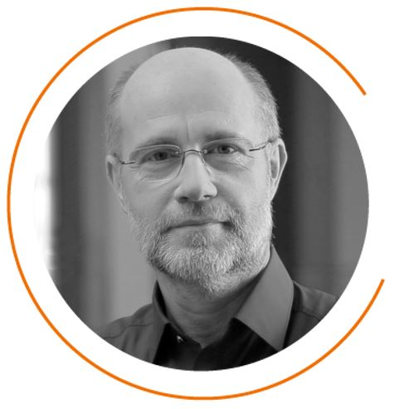







Wer steht dahinter?
Team aus...
Lehrer/innen
Studenten/innen
Professor/innen
Didaktiker/innen
Schüler/innen
Wissenschaftler/innen

Slide 6

Motivation
Der Klimawandel ist die größte Herausforderung im 21. Jahrhundert und damit auch entscheidender Gegenstand der Zukunft heutiger Schülerinnen und Schüler!
Bildung ist ein entscheidender Schlüssel zur notwendigen Transformation in der Gesellschaft!

Slide 7
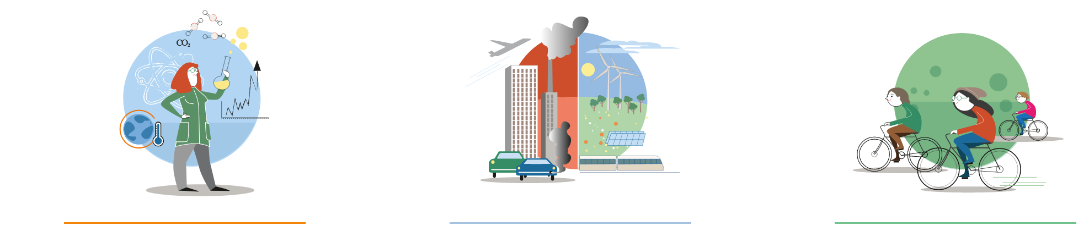
Drei Bereiche
I. Verstehen
II. Zukunftsgestaltung
III. Zusammen handeln
Ziel:
Aufbau einer Sammlung von Unterrichtsmaterialien
und Projektmöglichkeiten zu diesen Bereichen

Slide 8


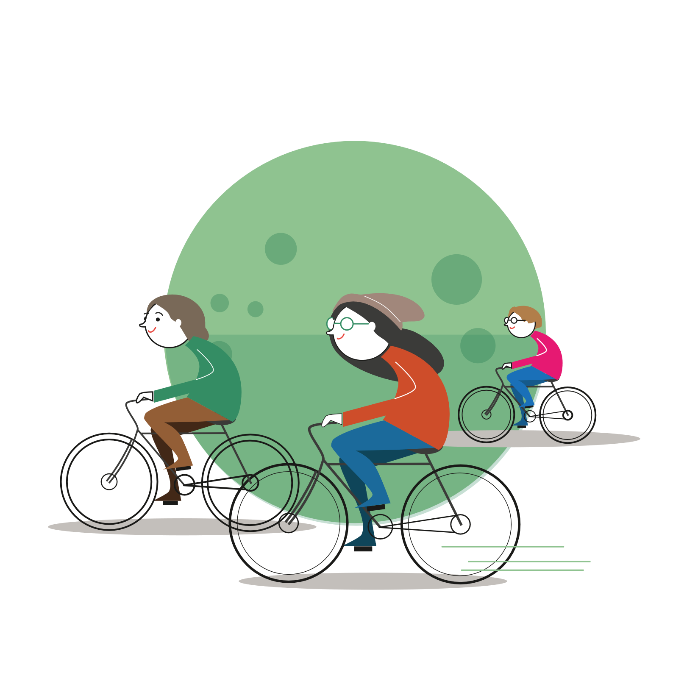
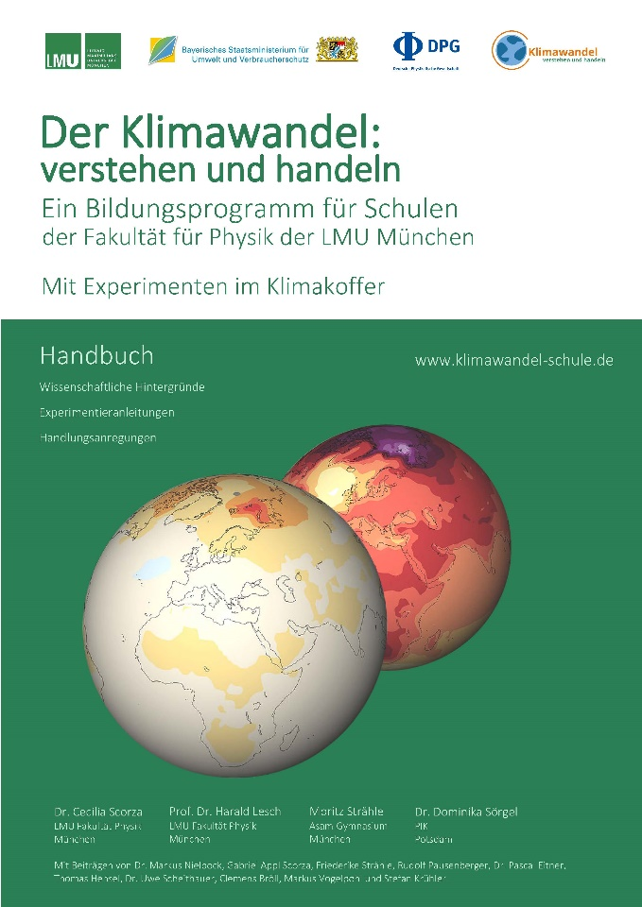
Handbuch Klimawandel
Enthält (auch) im Unterricht verwendbare Darstellungen zu...
wissenschaftlichen Hintergründen
Folgen des anthropogenen Klimawandels
begründete Ideen zum effektiven Handeln
+ Anleitungen zu den Aktivitäten des Klimakoffers

Slide 9
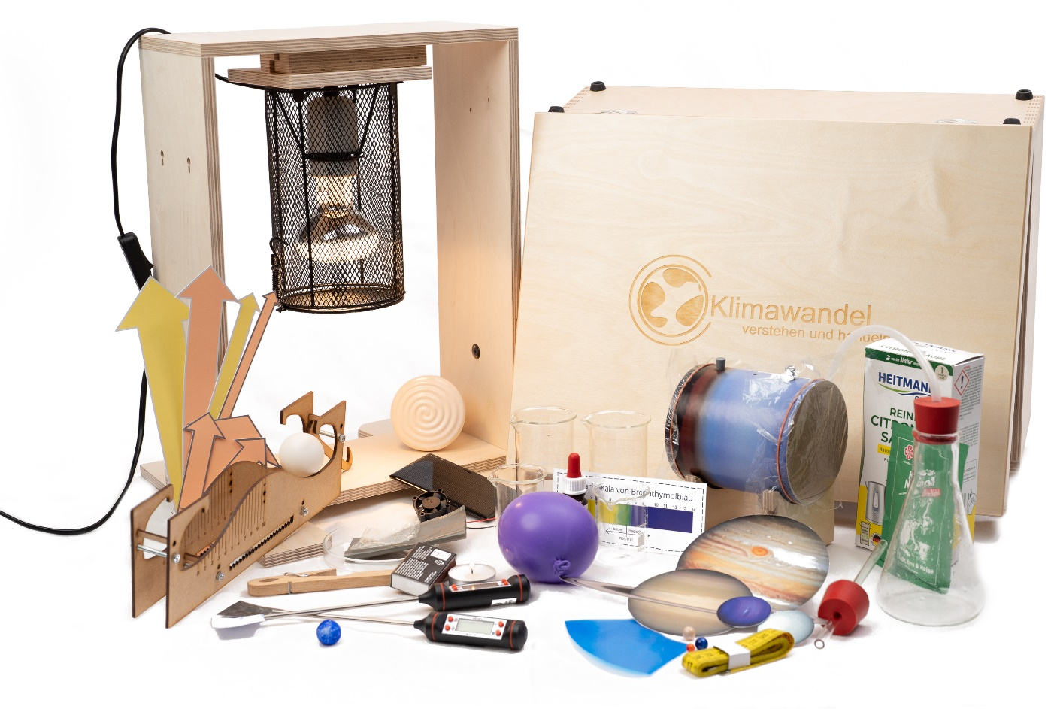
Der Klimakoffer
Zwölf Experimente und Aktivitäten
wissenschaftliche Hintergründe und Folgen des Klimawandels experimentell erfahrbar machen
Produktion in Caritas-Werkstatt in Dachau
Bezug zum Selbstkostenpreis
Anleitung zum Selbstbau

Slide 10

Weitere Materialien
Unterrichtsmodule zu den drei Bereichen
Quellen (z.B. zur Recherche für SuS)
Videos und Präsentationen
(zur Einbindung in den Unterricht)
Weitere Bildungsmaterialien
(Projektmöglichkeiten, Unterrichtsmodule etc. aus verschiedenen Quellen)

Slide 11
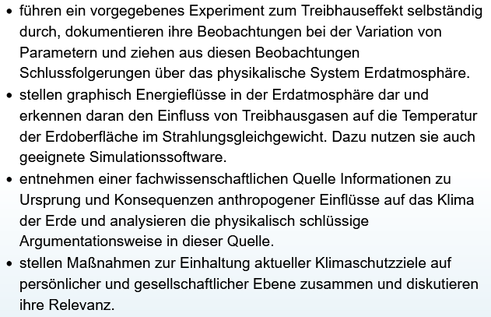
Bezug zum LehrplanPLUS Ph9 am Gymnasium
[...]
Quelle: ISB – LehrplanPLUS - www.lehrplanplus.bayern.de

Slide 12
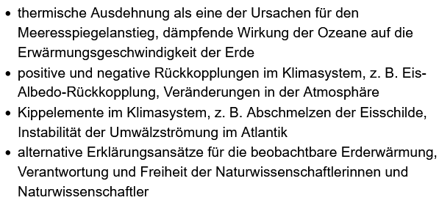
Bezug zum LehrplanPLUS Ph9 am Gymnasium
Quelle: ISB – LehrplanPLUS - www.lehrplanplus.bayern.de

Slide 13
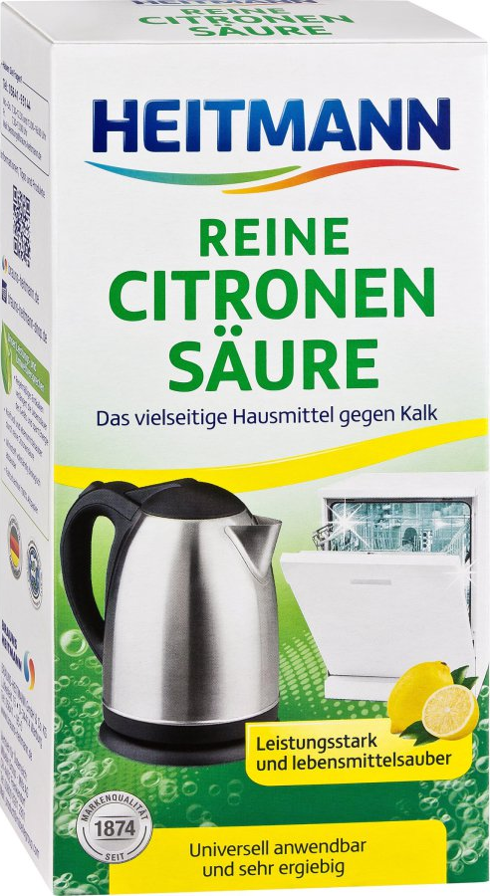
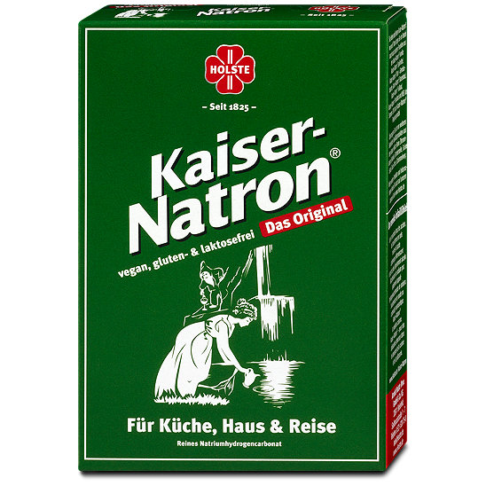
Quelle: www.wisch-star.de (11.02.2020)
Quelle: www.meindm.at (11.02.2020)

Slide 14
Zusammensetzung der Luft
Argon 0,93%
weitere Spurengase
Kohlenstoffdioxid CO₂
0,0417%
Stickstoff N₂
78%
Sauerstoff O₂
_{21%}

Slide 15
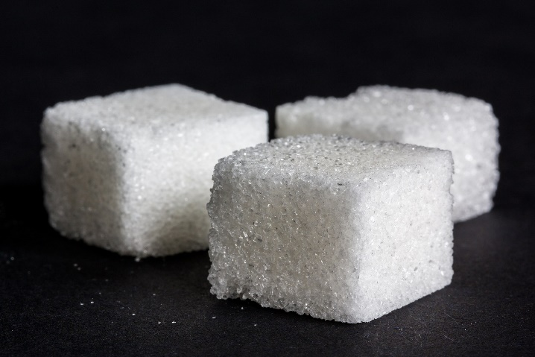
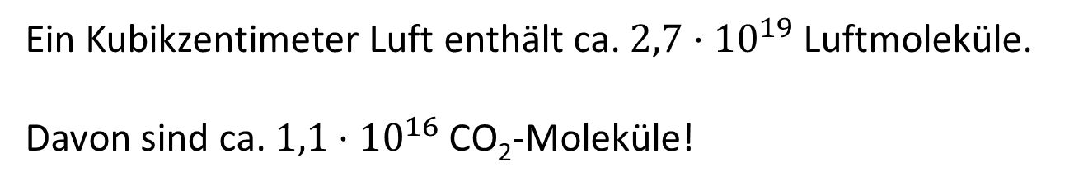
Ein Kubikzentimeter Luft enthält ca. $2,7⋅{10}^{19}$ Luftmoleküle.
Davon sind ca. $1,1⋅{10}^{16}$ CO₂-Moleküle!

Slide 16
Fakten zum Einstieg:
Die CO₂-Konzentration in der Atmosphäre ist in den letzten 200 Jahren um ca. 50% gestiegen - von ca. 280 ppm auf heute 417 ppm (NASA, Dezember 2021).
Für diesen Anstieg der CO₂-Konzentration ist der Mensch verantwortlich.

Slide 17
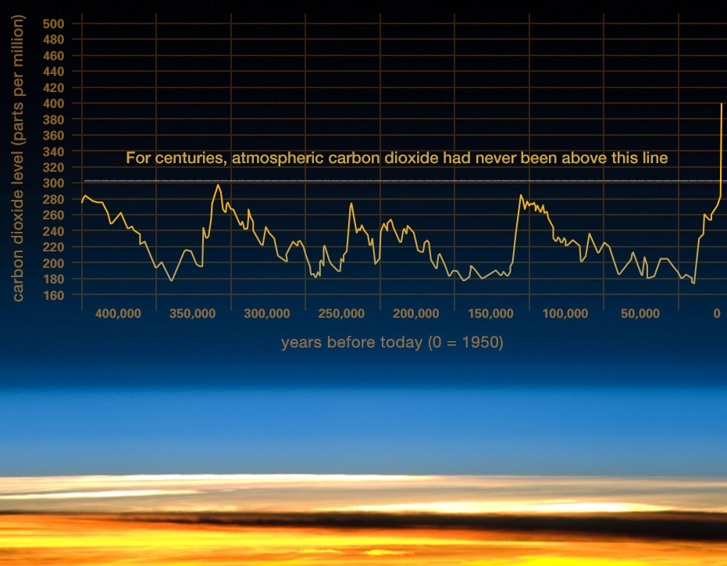
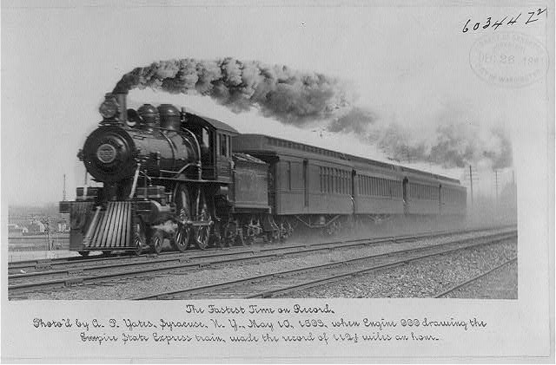
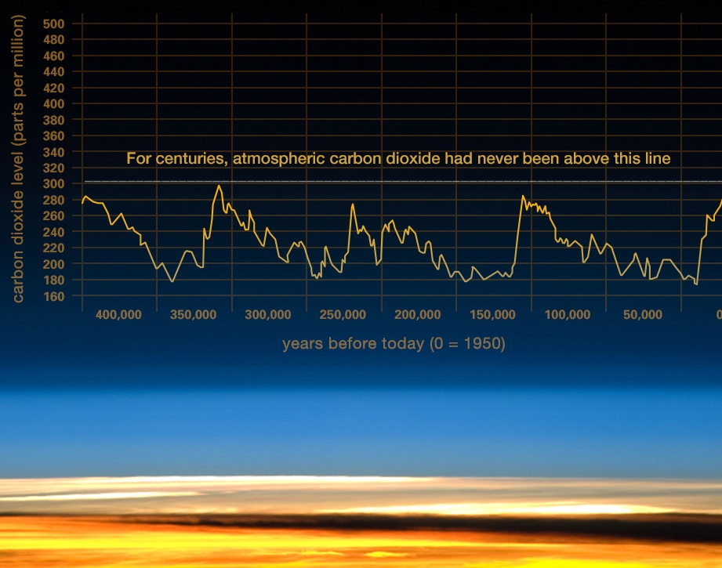
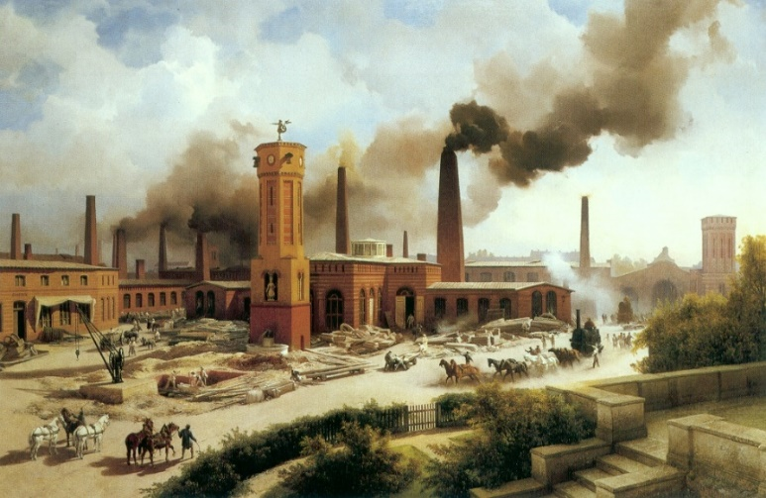
„The Fastest Time on Record“, Foto von 1893, Quelle: Wikimedia
19. Jahrhundert:
Industrielle Revolution
Quelle: climate.nasa.gov/evidence/
Karl Eduard Biermann 1847
Quelle: Preußen Kunst und Architektur, Wikimedia (11.02.2020)

Slide 18
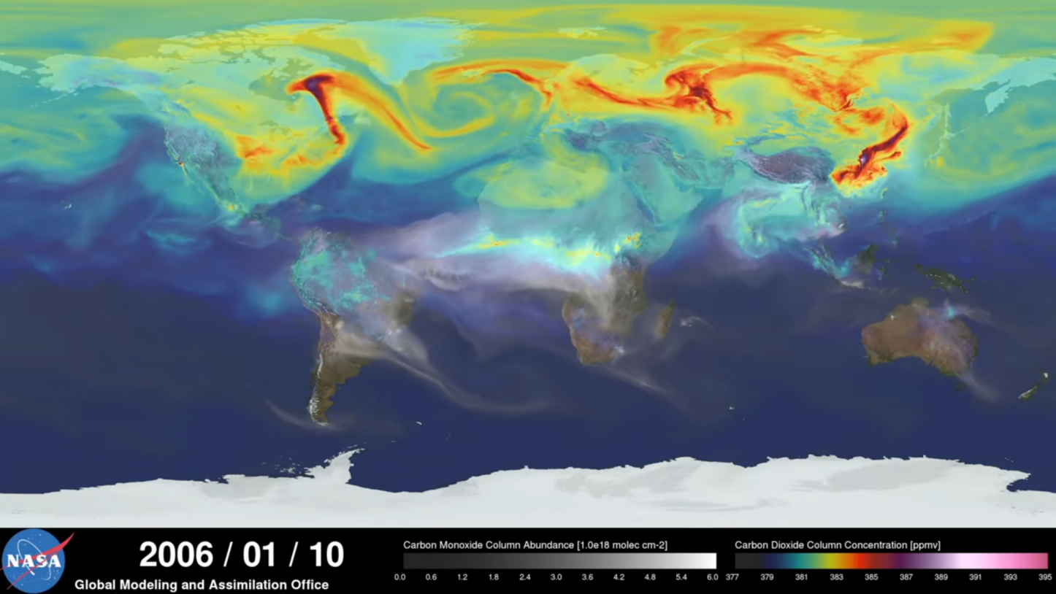
→ Video: A Year in the Life of Earth‘s CO2
Notes:
In particular, the simulation is called a Nature Run. In this kind of simulation, real data on emissions and atmospheric conditions is ingested by the model, which is then left to run on its own to simulate the behavior of Earth’s atmosphere for a two-year period – in this case, May 2005 to June 2007.

Slide 19
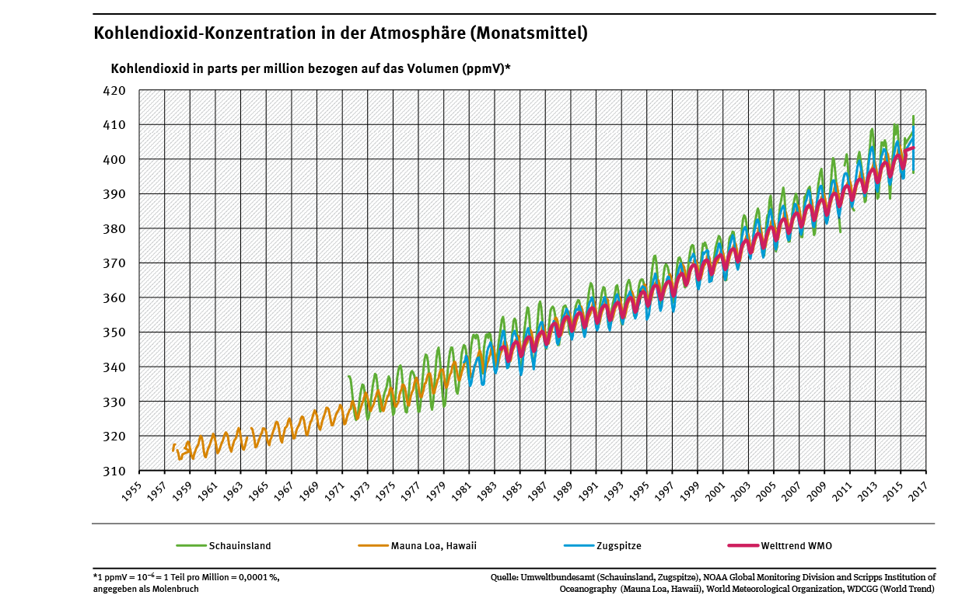

Slide 20
Fakten:
Die CO₂-Konzentration in der Atmosphäre ist in den letzten 200 Jahren um ca. 50% gestiegen - von ca. 280 ppm auf heute 417 ppm (NASA, Februar 2021).
Für diesen Anstieg der CO₂-Konzentration ist der Mensch verantwortlich.
CO₂ verstärkt den Treibhauseffekt und erhöht so die durchschnittliche Temperatur auf der Erde.

Slide 21
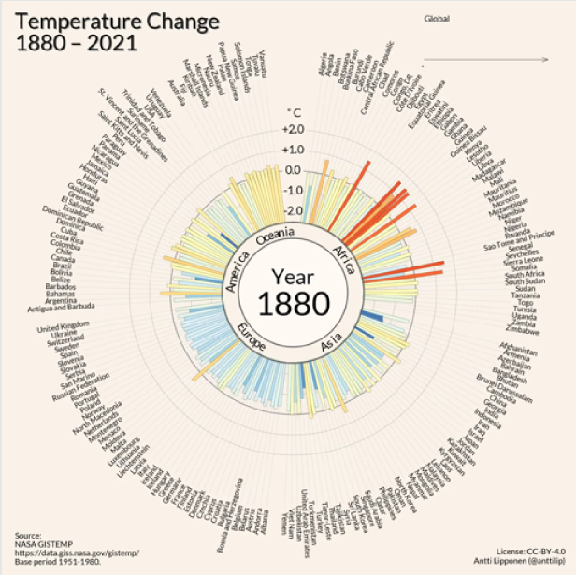
Künstler Antti Lipponen
mit Daten der NASA
Video: Temperature Circle
1880-2019 (Antti Lipponen)

Slide 22
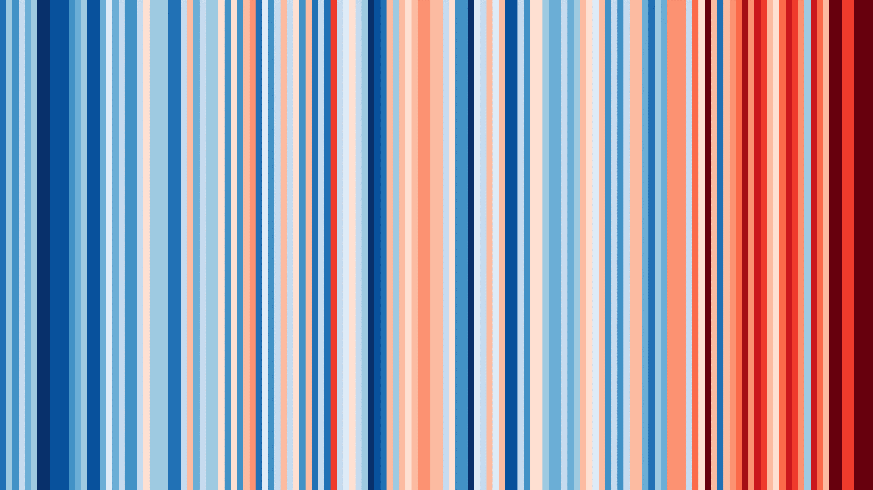
Quelle: Ed Hawkins, University of Reading

Slide 23
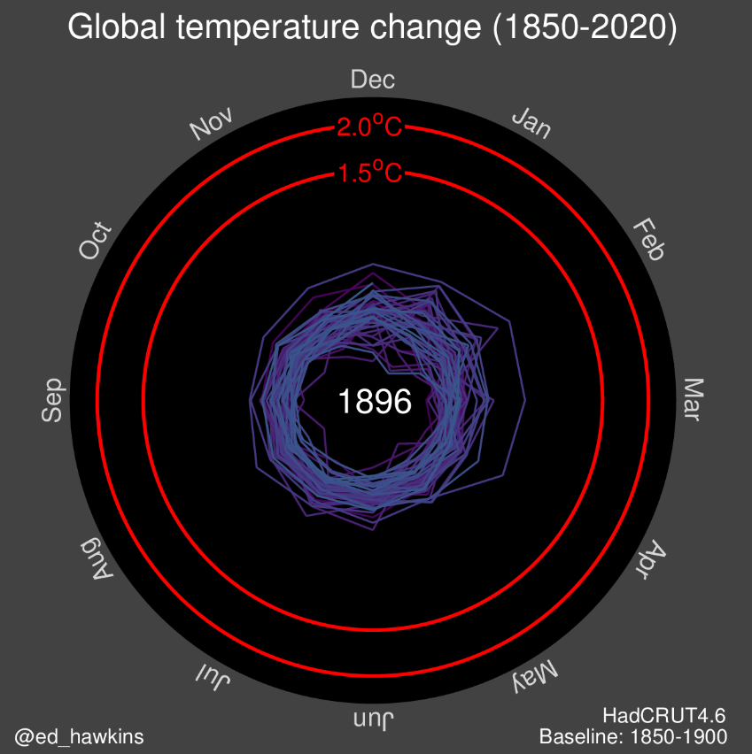
Ed Hawkins –
Warming Stripes und Climate Spirals
Quelle: http://www.climate-lab-book.ac.uk/spirals/ (13.12.2020)

Slide 24
Der Treibhauseffekt

Slide 25
Das muss man wissen den Treibhauseffekt
(natürlich und anthropogen) zu verstehen:
Jeder Körper gibt Wärmestrahlung ab.
Im Strahlungsgleichgewicht gibt ein Körper im Mittel pro Sekunde so viel Energie ab, wie er aufnimmt.

Slide 26
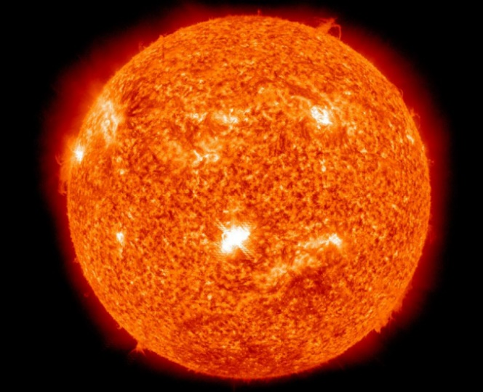
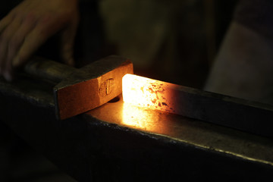
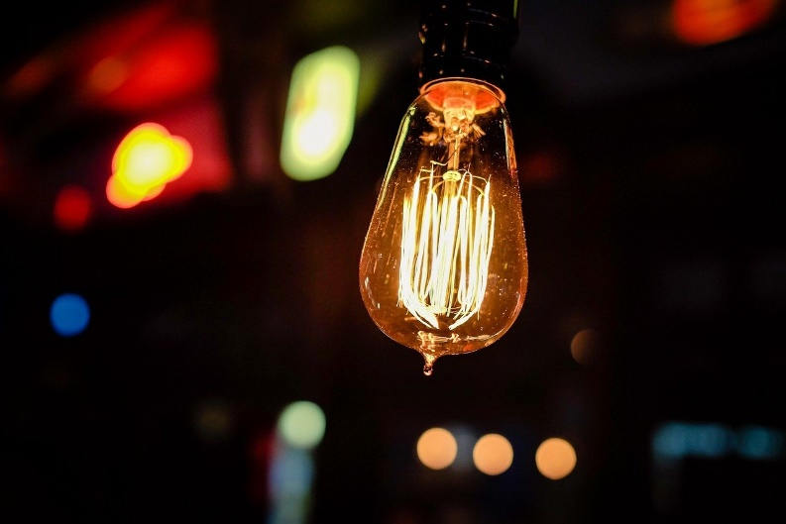

Wärmestrahlung
Alle Körper strahlen thermische Strahlung ab – auch du!
Je heißer das Eisen ist, desto heller und weißer glüht es!

Slide 27
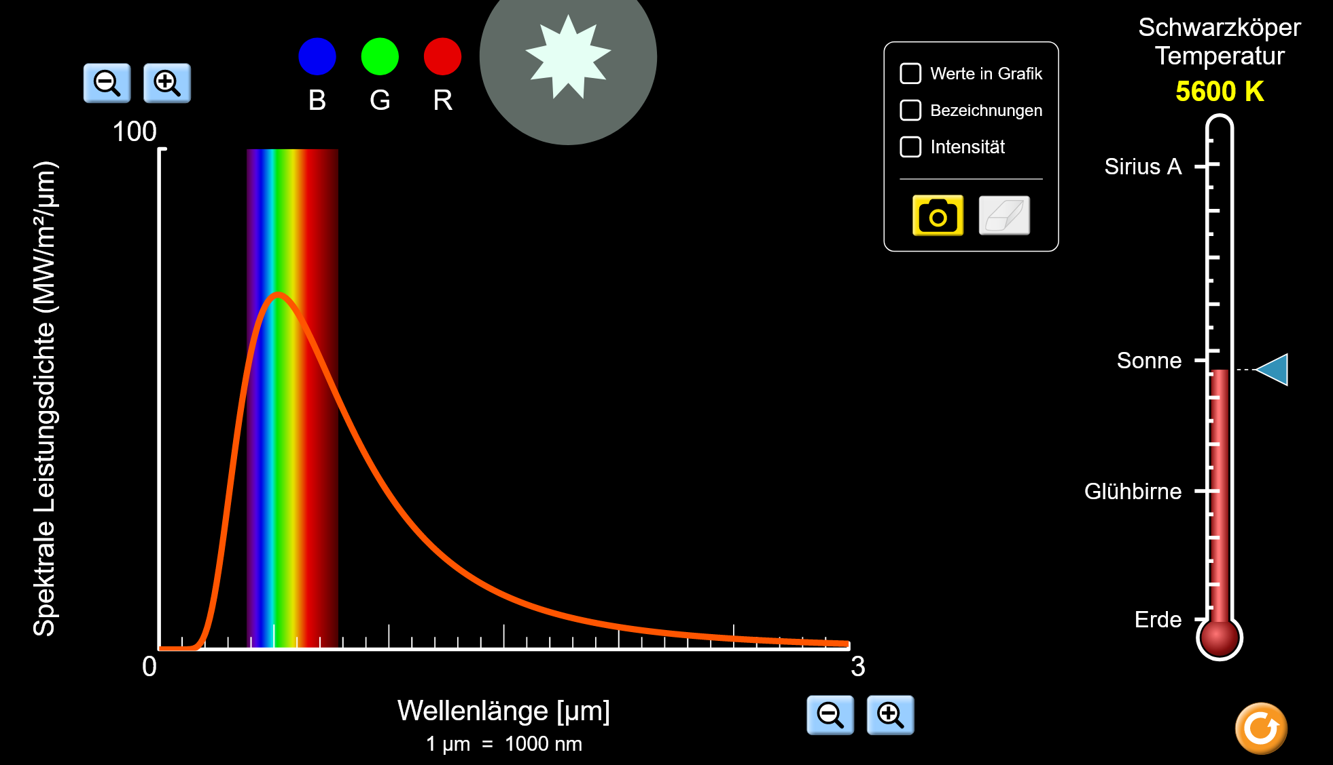
PhET Schwarzkörperstrahlung

Slide 28
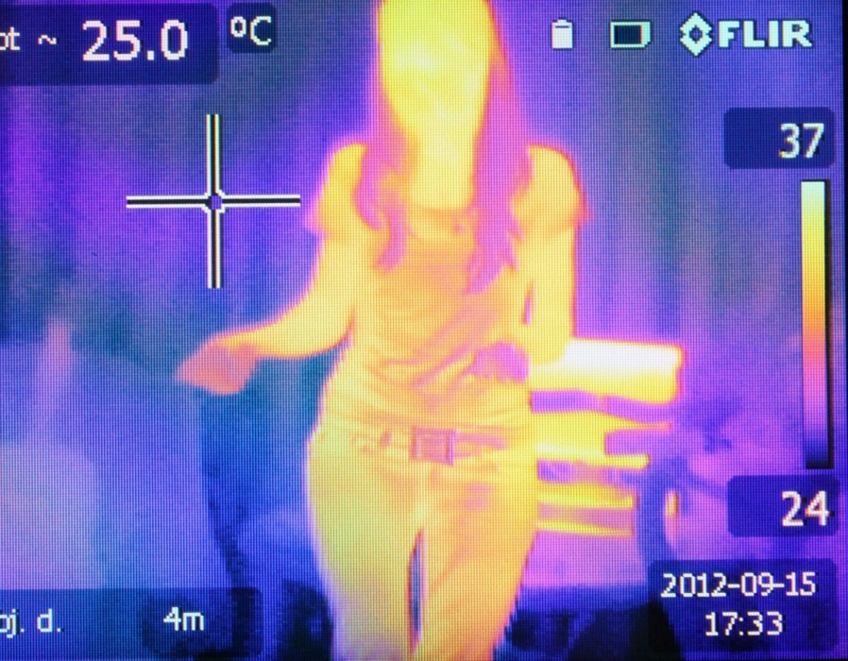
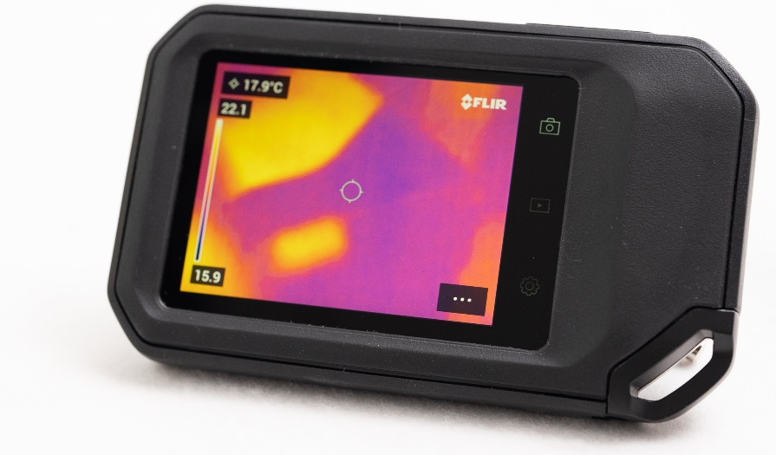

Wärmestrahlung
Auch die von der Erde ausgehende Wärmestrahlung liegt im Infrarotbereich und ist daher für das menschliche Auge unsichtbar!

Slide 29
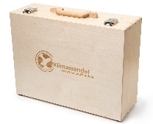
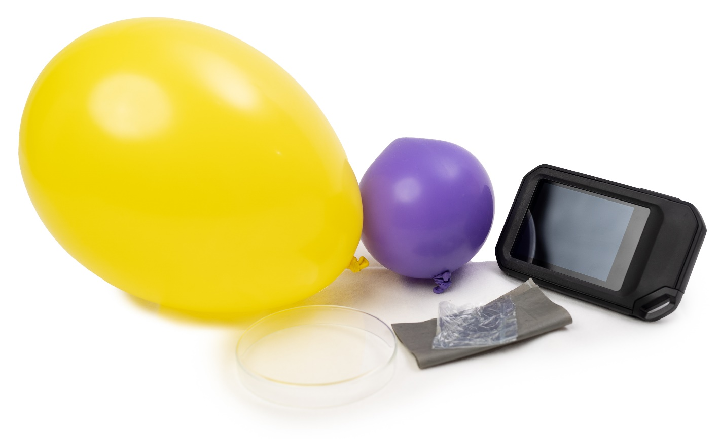
Aus dem Klimakoffer
Material | Durchlässig für IR-Strahlung | Durchlässig für sichtbares Licht
Glas
schwarze Tüte
Papier
luftgefüllter Ballon
wassergefüllter Ballon
Schulbuch
Frischhaltefolie

Slide 30
Arbeitsauftrag 1 – Infrarotstrahlung vs. sichtbares Licht
www.klimawandel-schule.de/Fortbildung2022

Slide 31
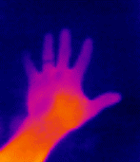
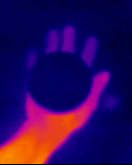
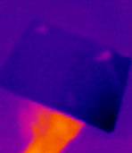
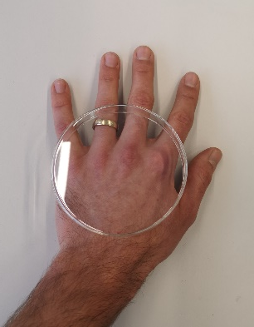
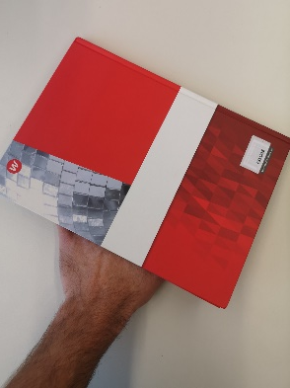


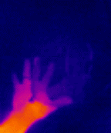
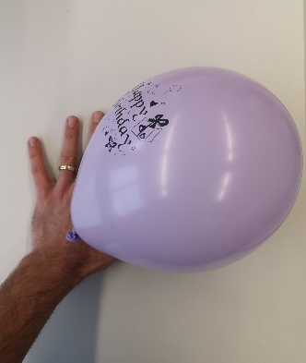
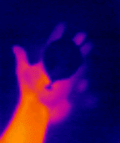
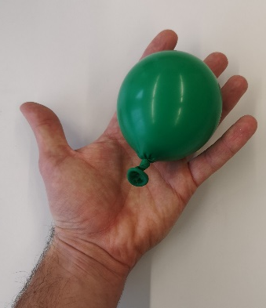
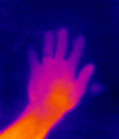
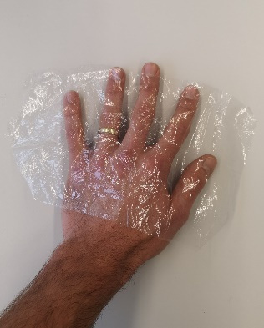
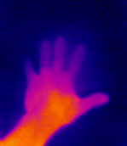
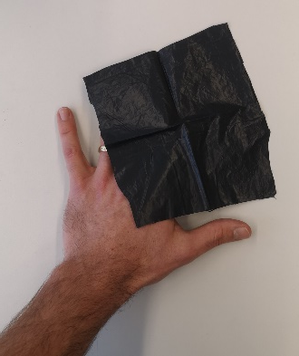
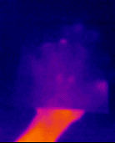
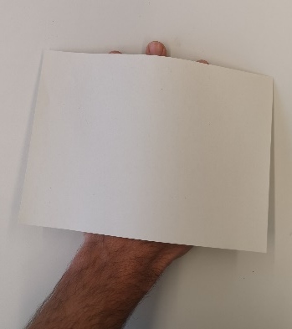
Material | Durchlässig für IR-Strahlung | Durchlässig für sichtbares Licht
Glas
schwarze Tüte
Papier
luftgefüllter Ballon
wassergefüllter Ballon
Schulbuch
Frischhaltefolie

Slide 32
Hintergrundtext
aus dem
Klimakoffer

Slide 33

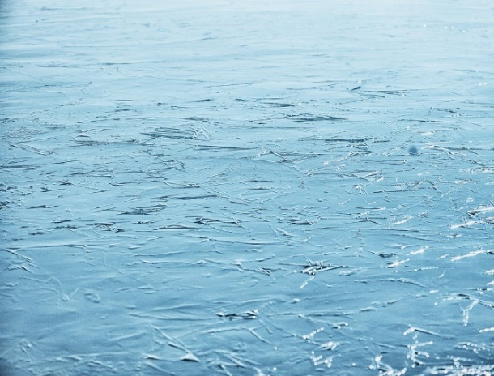
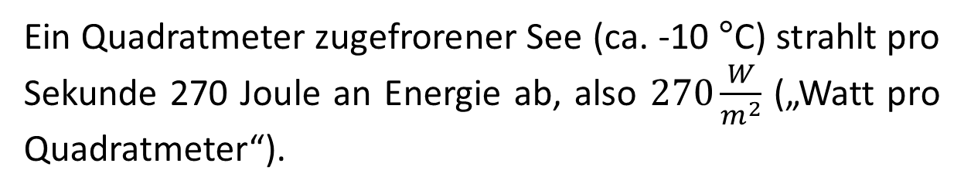
Wärmestrahlung
Je wärmer ein Körper ist, desto intensiver ist die Wärmestrahlung, die er abstrahlt!
Ein Quadratmeter Sonnenoberfläche (ca. 6000 °C) strahlt pro Sekunde 88 Millionen Joule an Energie ab!
[Das ist genug Energie um mit einem Tesla Model X 100km weit zu fahren.]
Ein Quadratmeter zugefrorener See (ca. -10 °C) strahlt pro Sekunde 270 Joule an Energie ab, also $270\frac{W}{m^{2}}$ („Watt pro Quadratmeter“).

Slide 34
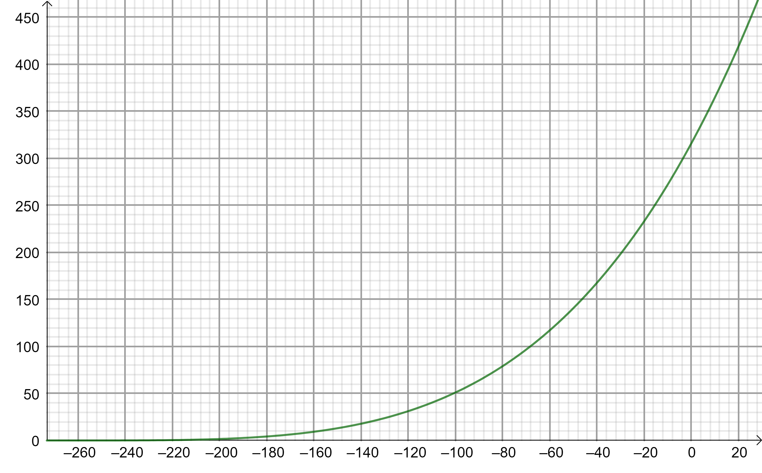


Stefan-Boltzmann-Diagramm
Wärmestrahlung eines Körpers in $\frac{W}{m^{2}}$
Temperatur des Körpers in °C

Slide 35

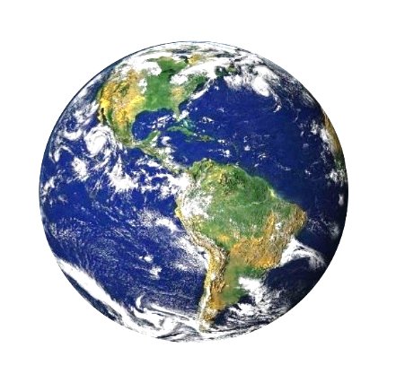
Strahlungsgleichgewicht
Ein Teil der Sonnen-strahlung wird reflektiert!
Wärmestrahlung berücksichtigen!!
einfallende Sonnenstrahlung
ALBEDO

Slide 36

Strahlungsgleichgewicht
Die aufgenommene Strahlungsenergie wird als Wärme-strahlung wieder abgegeben!
Ein Teil der Sonnen-strahlung wird reflektiert!
einfallende Sonnenstrahlung
ALBEDO
aufgenommene Strahlungsenergie = abgegebene Strahlungsenergie

Slide 37
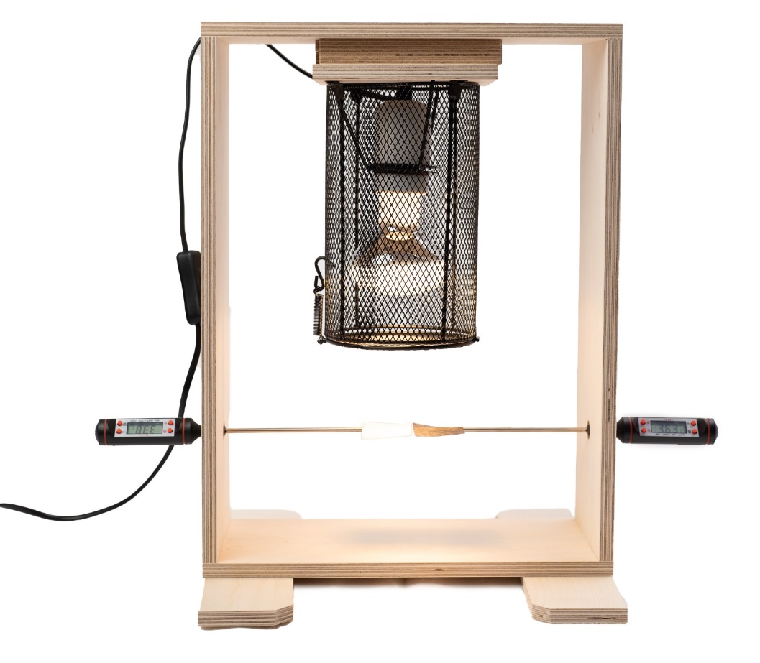

Aus dem Klimakoffer

Slide 38
Aus dem Klimakoffer

Slide 39
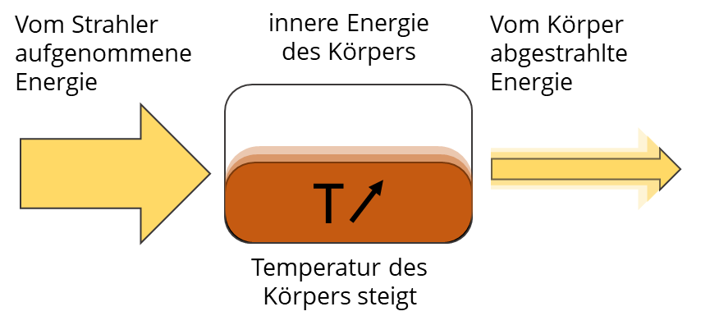
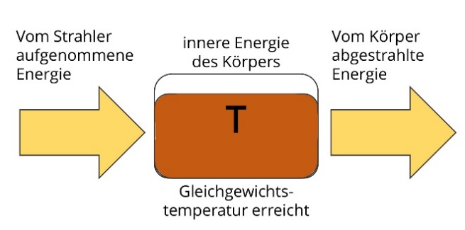


Zwei Fragen:
Warum steigt die Temperatur nicht immer weiter an?
Warum steigt die Temperatur zu Beginn schnell und dann immer langsamer an?

Slide 40


Das muss man wissen den Treibhauseffekt zu verstehen:
Jeder Körper gibt Wärmestrahlung ab.
Im Strahlungsgleichgewicht gibt ein Körper im Mittel pro Sekunde so viel Energie ab, wie er aufnimmt.
Anwendung: Temperatur auf einer Erde
ohne Atmosphäre vs. mit Atmosphäre
Quelle: pixabay.com (06.12.2020)
Quelle: pixabay.com (07.12.2020)

Slide 41

Aus dem Klimakoffer

Slide 42

Arbeitsauftrag 2
Temperatur auf einer Felsenerde ohne Atmosphäre
Quelle: pixabay.com (06.12.2020)
www.klimawandel-schule.de/Fortbildung2022

Slide 43


Slide 44


Slide 45

Warum beträgt die durchschnittliche
Temperatur auf der Erde aber lebensfreundliche +15°C?

Slide 46



Slide 47

Aus dem Klimakoffer

Slide 48

→ Video: Absorption von Wärmestrahlung durch CO2

Slide 49


Slide 50



Aus dem Klimakoffer
Mit diesem Experiment wird gezeigt, dass CO2 Wärmestrahlung absorbiert!

Slide 51

Auszug aus BBC Earth: The Climate Wars
Quelle: https://www.youtube.com/watch?v=SeYfl45X1wo (13.12.2020)

Slide 52


Slide 53
Treibhausgase:
H₂O (Wasserdampf), CO₂ (Kohlendioxid), CH₄ (Methan),
N₂O (Lachgas), O₃ (Ozon), FCKW, ...
CO₂
Dipol nicht IR-Aktiv
Dipol IR-Aktiv
Dipol IR-Aktiv
Dipol IR-Aktiv
H₂O
Dipol IR-Aktiv
Dipol IR-Aktiv
Dipol IR-Aktiv
3. Die Wirkung der Sonneneinstrahlung auf die Erde mit Atmosphäre
Für die Schwingungsfreiheitsgrade (auch als Schwingungsmoden, Normalschwingung oder Eigenschwingung bezeichnet) bleiben daher 3 N − 5 bzw. 3 N − 6 Freiheitsgrade übrig. So weist beispielsweise das lineare 3-atomige Kohlenstoffdioxid-Molekül (CO2) 3 × 3 − 5 = 4 Normalschwingungen auf, die man als antisymmetrische und symmetrische Valenzschwingung sowie als Deformationsschwingungen parallel und senkrecht zur Zeichenebene bezeichnet. Das geknickte Wassermolekül (H2O) hat hingegen 3 × 3 − 6 = 3 Schwingungsmoden.
(von https://de.wikipedia.org/wiki/Molek%C3%BClschwingung
dort auch ANITMATIONEN)
https://www.bundestag.de/resource/blob/805260/53df18dcfba9e0b515f8c56d495fb4a1/WD-8-014-20-pdf-data.pdf
http://www.chemgapedia.de/vsengine/vlu/vsc/de/ch/3/anc/ir_spek/molekuelschwingungen.vlu/Page/vsc/de/ch/3/anc/ir_spek/schwspek/mol_spek/ir3_1/dreiatomlinear_m19ht0300.vscml.html

Slide 54


Aus dem Klimakoffer
Mit diesem Experiment wird gezeigt, dass CO2 Wärmestrahlung absorbiert!

Slide 55


Ein Teil der Wärmestrahlung des Erdbodens wird von Treibhausgasen in der Atmosphäre absorbiert...

Slide 56

... und zur Hälfte in Richtung Weltall bzw. in Richtung Erdboden wieder abgegeben!

Slide 57
1. Strahlungsquelle: Sonne
2. Strahlungsquelle: Atmosphäre

Slide 58









Reflexion ins Weltall
Abstrahlung
Atmosphäre → Weltall
Entweicht ins Weltall
$$I_{ref}=102\frac{W}{m^{2}}$$
$$I_{Atm.→Weltall}=159\frac{W}{m^{2}}$$
$$I_{E→W}=79\frac{W}{m^{2}}$$
Einstrahlung von der Sonne
$$I_{Sonne}=340\frac{W}{m^{2}}$$
Von der Atmosphäre absorbiert
$$I_{Erdob.→Atm.}=318\frac{W}{m^{2}}$$
Abstrahlung
Atmosphäre → Erdboden
Abstrahlung des Erdbodens
Vom Erdboden absorbiert
$$I_{Erdob.→}=397\frac{W}{m^{2}}$$
$$I_{Atm.→Erdob.}=159\frac{W}{m^{2}}$$
$$I_{Sonne→Erdob.}=238\frac{W}{m^{2}}$$

Slide 59


Stefan-Boltzmann-Diagramm
Wärmestrahlung eines Körpers in $\frac{W}{m^{2}}$
Temperatur des Körpers in °C

Slide 60

Kohlekraftwerk Niederaußem mit einer CO2-Emission von 27,3 Mio. Tonnen im Jahr 2015 – Quelle: Wikimedia.org

Slide 61


Abstrahlung
Atmosphäre → Weltall
Reflexion ins Weltall
Entweicht ins Weltall
Einstrahlung von der Sonne
Von der Atmosphäre absorbiert
Abstrahlung
Atmosphäre → Erdboden
Abstrahlung des Erdbodens
Vom Erdboden absorbiert

Slide 62

Arbeitsauftrag – Temperatur auf einer Erde mit Atmosphäre
Quelle: pixabay.com (07.12.2020)
www.klimawandel-schule.de/Fortbildung2021

Slide 63


Slide 64


Slide 65




Ringvorlesung „Bildung für Klimaschutz“

Slide 66

Sachstandsberichte des Weltklimarats
gut lesbar: Zusammenfassungen für politische Entscheidungsträger

Slide 67


SSP5- Pfad der fossilen Entwicklung
führt zu$8,5\frac{W}{m^{2}}$ zusätzlichem Strahlungsantrieb durch erhöhte Treibhausgas-konzentration bis 2100
Quelle: https://www.dkrz.de/de/kommunikation/klimasimulationen/cmip6-de/die-ssp-szenarien (31.01.2022)

Slide 68

Quelle: https://www.dkrz.de/de/kommunikation/klimasimulationen/cmip6-de/ergebnisse/globale-mitteltemperatur (31.01.2022)

Slide 69


Experimente – Teil 1
Aktivitäten 1 bis 5
Rückmeldungen zu den Stationen
Beschreibung im Handbuch nicht als Kopiervorlage gedacht -> Word-Dokumente
Materialien:
  Beschreibung im Handbuch
  Hintergrundtext
  Benötigte Experimentiermaterialien

Slide 70



Umsetzungsidee: Lernzirkel + Marktplatz
7
6
Wahl
8
2a
Pflicht
5
4
2b
9
3
12
10
11
geringerer Materialbedarf
methodisch variabel
2. Umsetzung in unterschiedlichen Unterrichtsformen

Slide 71
Der Klimawandel und die Ozeane

Slide 72
Wo landet die zusätzliche Energie?
Daten aus dem IPCC Sachstandsbericht von 2021.

Slide 73

Aus dem Klimakoffer

Slide 74


Aus dem Klimakoffer
→ Video: Anstieg des Meeresspiegels
schmelzendes Eis
→ Video: Anstieg des Meeresspiegels
thermische Ausdehnung

Slide 75


Aus dem Klimakoffer
→ Video: Versauerung der Ozeane

Slide 76

NASA Global Climate Change
Quelle: https://climate.nasa.gov/vital-signs/sea-level/ (13.12.2020)

Slide 77

NASA Scientific Visualization Studio
Quelle: https://svs.gsfc.nasa.gov/cgi-bin/details.cgi?aid=4804&button=recent (13.12.2020)

Slide 78

coastal.climatecentral.org
Quelle: https://coastal.climatecentral.org (31.03.2021)

Slide 79

→ Video: What the Earth would look like if all the Ice melted
Quelle: Business Insider https://www.businessinsider.com/what-earth-would-look-like-if-ice-melted-2017-7?r=DE&IR=T#there-are-over-five-million-cubic-miles-of-ice-on-earth-it-would-take-more-than-5000-years-to-melt-it-all-according-to-some-scientists-but-within-the-next-generation-some-cities-may-cease-to-exist-if-countries-do-not-substantially-lower-carbon-emissions-9 (07.12.2020)

Slide 80

Hintergrund
aus dem
Klimakoffer

Slide 81

Aus dem Klimakoffer
→ Video: Freisetzung von CO2

Slide 82
Arbeitsauftrag – CO₂ in den Ozeanen
Quelle: pixabay.com (07.12.2020)
www.klimawandel-schule.de/KISS2021

Slide 83


Slide 84
Rückkopplungseffekte und Kipppunkte

Slide 85


Arktisches Meereis
September 2019
Arktisches Meereis
September 1979
Quelle: https://climate.nasa.gov/vital-signs/arctic-sea-ice/ (16.02.2020)

Slide 86
Arktisches Meereis
September 2019
Arktisches Meereis
September 1979
Verändert nach: https://climate.nasa.gov/vital-signs/arctic-sea-ice/ (16.02.2020)

Slide 87

Aus dem Klimakoffer

Slide 88

Aus dem Klimakoffer

Slide 89





Aus dem Klimakoffer

Slide 90

Wiki Bildungsserver Klimawandel
Quelle: https://wiki.bildungsserver.de/klimawandel/index.php/Kipppunkte_im_Klimasystem (12.12.2020)

Slide 91


Quelle: https://www.youtube.com/playlist?list=PL1AaRUJkKoUHiMYjh1cdCmmvgrdLNJcwC (31.03.2021)

Slide 92

Quelle: https://info-de.scientists4future.org/ (31.03.2021)

Slide 93


Aus dem Klimakoffer

Slide 94


Experimente – Teil 2
Aktivitäten 6 bis 12
Rückmeldungen zu den Stationen
Beschreibung im Handbuch nicht als Kopiervorlage gedacht -> Word-Dokumente
Materialien:
  Beschreibung im Handbuch
  Hintergrundtext
  Benötigte Experimentiermaterialien

Slide 95
Ausblick in die Zukunft

Slide 96

Quelle: https://www.dkrz.de/de/kommunikation/klimasimulationen/cmip6-de/ergebnisse/2m-temperatur (31.01.2022)

Slide 97

openclimatedate.net
Quelle: http://openclimatedata.net/climate-spirals/from-emissions-to-global-warming-line-chart/ (12.12.2020)
→ Animation: Openclimatedate.net – from Emissions to Global Warming

Slide 98

climateactiontracker.org
Quelle: https://climateactiontracker.org/media/images/CAT-Thermometer-2020.12-3BarsText.original.png (12.12.2020)

Slide 99
Handeln

Slide 100





Zukunftsgestaltung (Energiewende)
Unterrichtsmodule auf Basis dieser Bücher in Planung

Slide 101







Zusammen handeln
Klimadetektive
Klima-Jungendrunde

Slide 102


Slide 103












In 10 Schritten zur Klimaschule
CO₂-Fußabdruck bestimmen
Schulgremien einbinden
Projektteam gründen
Auftaktver-anstaltung durchführen
Informationen einholen
Klimaschutzmaßnahmen umsetzen
Klimaschutzplan erarbeiten
Klimaschutzplan beschließen
Klimaschutzplan veröffentlichen
Klimaschule werden

Slide 104


CO₂-Rechner Klimaschule Bayern
Automatische Ermittlung des CO₂-Fußabdrucks
Fertigstellung: Ende SJ 2021/22

Slide 105









Die Handlungsfelder des Klimaschutzplans
Abfall
Einkauf
Ernährung
Kommunikation
& Vernetzung
Kompensation
& C-Bindung
Mobilität
Strom
Wärme

Slide 106


www.klimaschule.bayern.de

Slide 107
Klimaschützende Handlungen bewerten
Ordnen Sie diese Verhaltensweisen nach ihrem Potential, Treibhausgase zu reduzieren!
verbrauchssparend Auto fahren
Keine Plastiktüten mehr benutzen
eine Flugreise vermeiden
Moderne Heizung und Dämmung
Stand-By Geräte abstecken
Vegetarisch Leben
Regional & Saisonal ernähren
menti.com

Slide 108

Quelle: ATKearney auf klimafakten.de (12.03.2022)

Slide 109


Slide 110


CO₂ Fußabdruck
soll kleiner werden
kann bestenfalls 0 sein
Verantwortung liegt beim Einzelnen
Botschaft: Verzicht!
eigener Einfluss wird als sehr begrenzt wahrgenommen
Wohnen & Strom
Mobilität
Ernährung
Konsum
öffentliche Emissionen

Slide 111


Quelle: https://de.wikipedia.org/wiki/CO2-Bilanz (11.03.2022)

Slide 112

„Inspiration statt Frustration, Handeln statt Lähmung“
klimafakten.de
CO₂ Handabdruck
soll wachsen
kann beliebig groß werden
Entfaltet Wirkung vor allem in Gruppen
Optimistische Sichtweise motiviert zum Einsatz
kaum messbar
privates Verhalten
berufliches Engagement
politisches Handeln

Slide 113





Slide 114
Herr / Frau ... „Was können wir tun?“
I
Handlungen, die ich als Lehrkraft durchführen / anstoßen / anregen kann...
Fußabdruck
verringern
IV
Projekt: PV-Anlag auf dem Schuldach realisieren
Radlkilometer sammeln
in den Unterricht integrierbar
Besondere Projekte / Aktionen
III
AG Klimaschutz gründen
II
Brief an Abgeordneten verschicken
Handabdruck
vergrößern

Slide 115
Handlungen, die ich als Lehrkraft (mit der Klasse) durchführen / anstoßen / anregen kann...
Fußabdruck
verringern
sich auf den Weg zur Klimaschule machen
Projekt: PV-Anlag auf dem Schuldach realisieren
Klassenchallenge: Vegetarische Tage
Radlkilometer sammeln
Vegetarische Tage in der Mensa fordern
in den Unterricht integrierbar
Besondere Projekte / Aktionen
Interview mit den Eltern zu Klimaschutzthemen
Klimaschutzspenden-lauf durchführen
Klimabotschafter in der Klasse wählen
AG Klimaschutz gründen
Hefteverkauf zum Schuljahresanfang
Brief an Abgeordneten verschicken
Maßnahmen zur Papierreduzierung in der Schule erarbeiten
Handabdruck
vergrößern

Slide 116


Slide 117

Abschluss und Aufruf
Alle Infos zum Projekt und zum Klimakoffer
finden Sie auf www.klimawandel-schule.de.
Haben Sie Interesse daran, das Projekt zu unterstützen?
Tragen Sie sich in unseren Verteiler ein!
Bringen Sie Ihre Ideen ein, um die Ziele des Projektes zu verwirklichen! [Vorschläge, Weiterentwicklung, Feedback, konstruktive Kritik...]
Teilen Sie hervorragendes Bildungsmaterial zum Thema über unsere Website!
Teilen Sie Ihre selbst erstellten Lerneinheiten über unsere Website mit anderen Lehrkräften!
Das Projekt lebt von engagierter Mitarbeit –
wir laden Sie herzlich dazu ein!

Slide 118

Feedback zur Veranstaltung
Mebis Kurs „Klimawandel Fortbildung“
Einschreibeschlüssel „Klimakoffer“

